Slide 1


Informace o využití podpory ŠKODA AUTO a.s. na podporu STEM předmětů školní rok 2019-20
Základní škola a mateřská škola Rychnov nad Kněžnou, Roveň 60

Slide 2
Jak jsme prostředky využili
Plánovaná podpora byla rozdělena do 3 oblastí:
strategické plánování
materiální a technické vybavení
organizace a zaměření výuky
Jako prioritu jsme si vytýčili zlepšení materiálního a technického vybavení naší základní i mateřské školy tak, abychom se mohli s dětmi a žáky více věnovat polytechnickým a badatelským činnostem.

Slide 3
1. Podpora strategického plánování
V době uzavření škol z důvodu výskytu nemoci COVID-19 se ředitelka školy zaměřila v této oblasti prostřednictvím e-learningu na sebevzdělávání a získání zkušeností a poznatků pro řízení školy v době distanční výuky. Absolvovala několik webinářů na aktuální témata:
Jak efektivně učit online na dálku
Zaměstnávání pedagogů, když jsou školy uzavřené
Dopad koronaviru na hygienu a stravování v MŠ
Připravte svou školu na kontrolu ČŠI

Slide 4
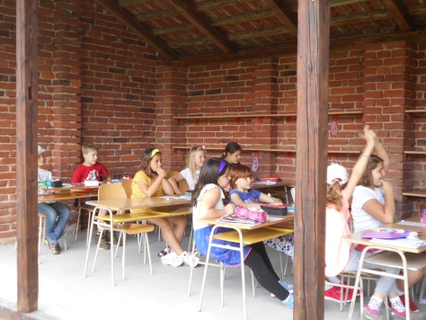
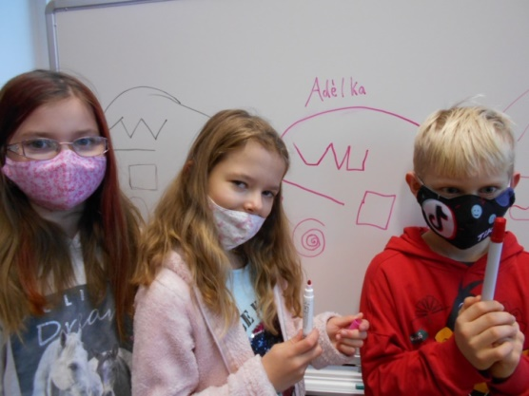
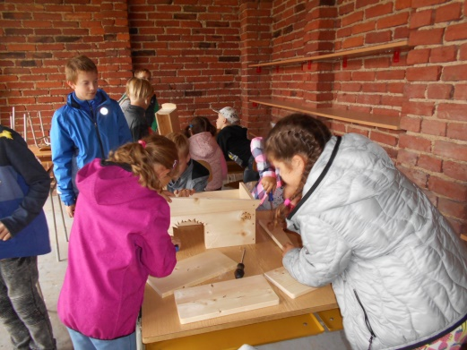
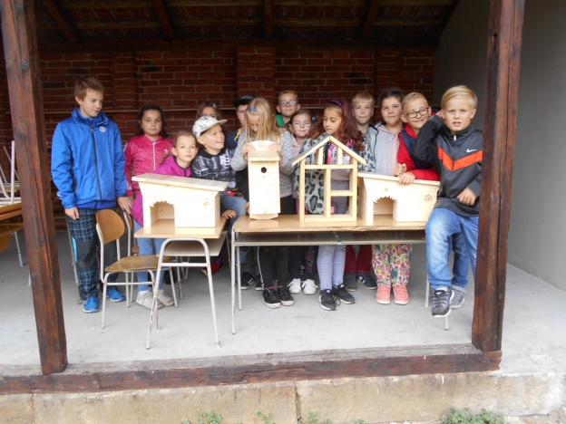
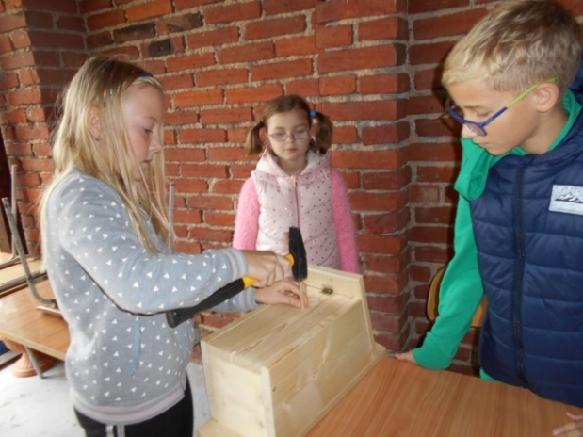
2. Materiální a technická podpora
Vybavení venkovní učebny a pomůcky pro badatelská stanoviště

Slide 5
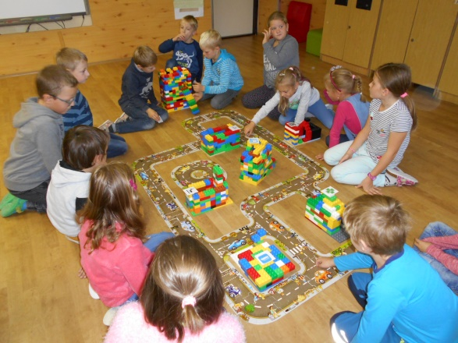
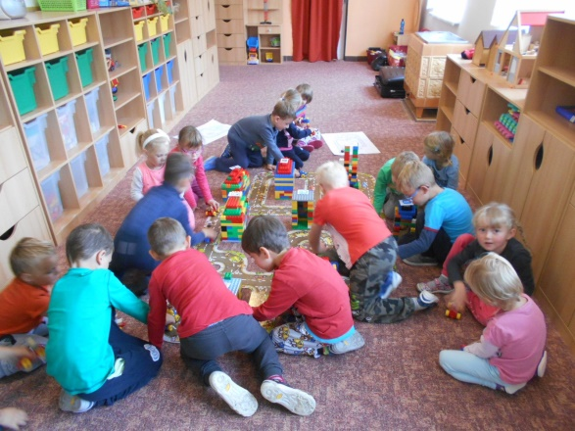
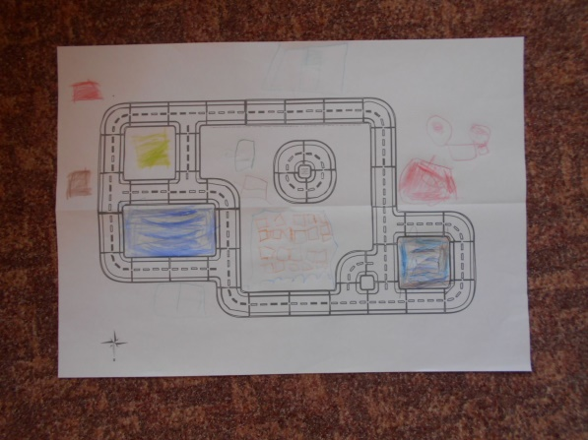
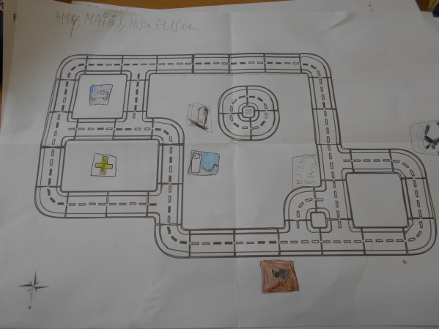
3. Organizace a zaměření výuky
Uskutečnili jsme celkem 4 workshopy z dílny Malé technické univerzity pro děti v naší mateřské škole a žáky 1. – 3. ročníku naší základní školy na téma Stavitel města a Stavitel věží.
Stavitel města

Slide 6
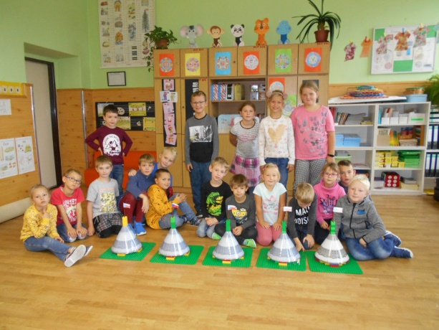
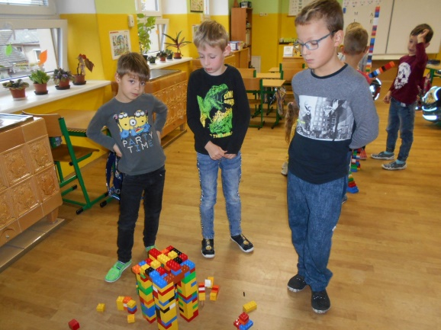
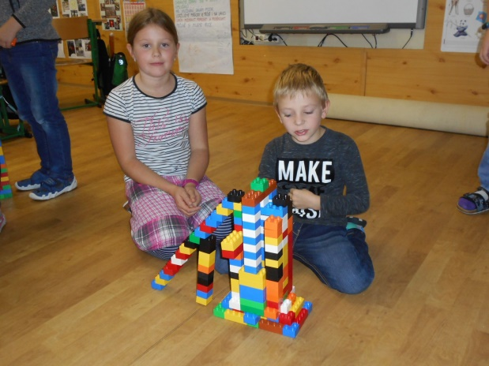
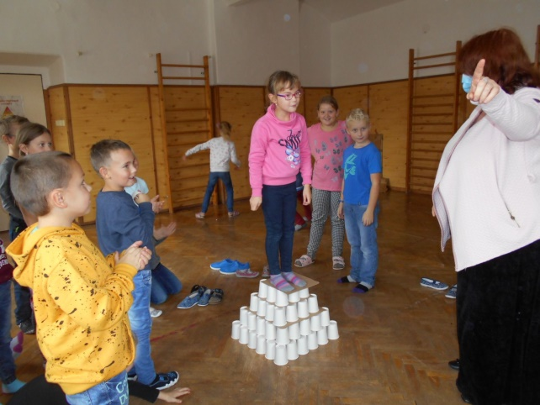
Organizace a zaměření výuky
Stavitel věží
Něco nám tam hoši ještě chybí!
Paní učitelka tě také moc dobře vidí!
Tak to my už máme hotovo!!!
Je tady odsud super výhled, asi tady chvíli zůstanu.

Slide 7
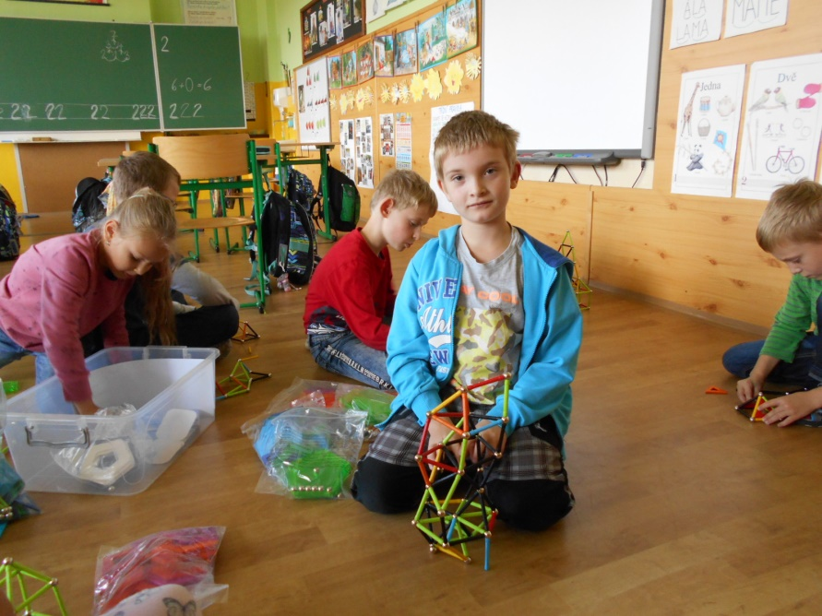
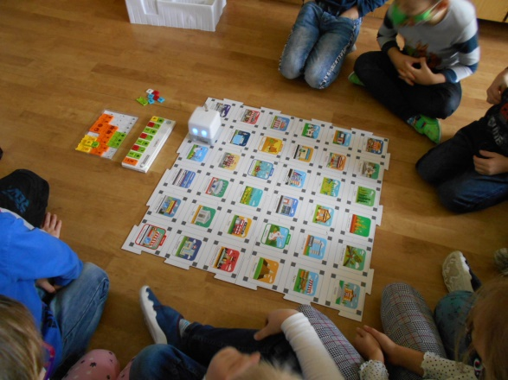
Organizace a zaměření výuky
Stavebnice a učební pomůcky na podporu digitální gramotnosti a polytechnické výuky.

Slide 8
Co se podařilo
V naší venkovní učebně, vybudované díky finančním prostředkům darovaných firmou Škoda Auto v minulém ročníku, se žáci mohli bavit, učit i pracovat na čerstvém vzduchu, což jsme oceňovali i vzhledem ke zhoršené epidemiologické situaci v souvislosti s koronavirem a doporučeními hygieniků přenášet výuku do venkovních prostor školy.
Vybavení novými materiálními prostředky zlepšilo polytechnickou výchovu a badatelskou činnost ve všech součástech našeho zařízení (mateřská škola, základní škola, školní družina).

Slide 9
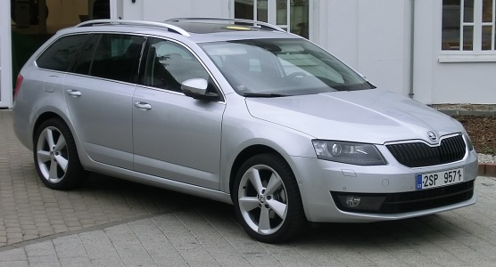
Závěrečné zhodnocení
Další ročník projektu hodnotíme jako úspěšné pokračování naší cesty ke zlepšování podmínek pro výchovně vzdělávací činnost našich dětí a žáků a rozšiřování možností v oblasti technické výchovy.
Těšíme se na spolupráci v příštím ročníku
a děkujeme za Vaši podporu, které si skutečně vážíme!

